Slide 1

Индивидуальный проект
Игра «Running Smiley»
IT школа Самсунг
Город: Новосибирск
Площадка: МАОУ «Инженерный Лицей НГТУ»
Учащийся: Кривошеев Тимофей 8г
Преподаватель: Муль Павел Фридрихович
Дата: 12 января 2026г.

Slide 2
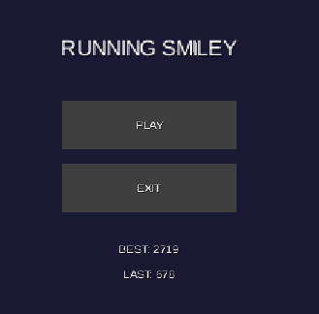
Главное меню
2 кнопки:
1 – старт
2 – Выход
2 надписи:
1 – Лучший рекорд
2 – Последний рекорд

Slide 3
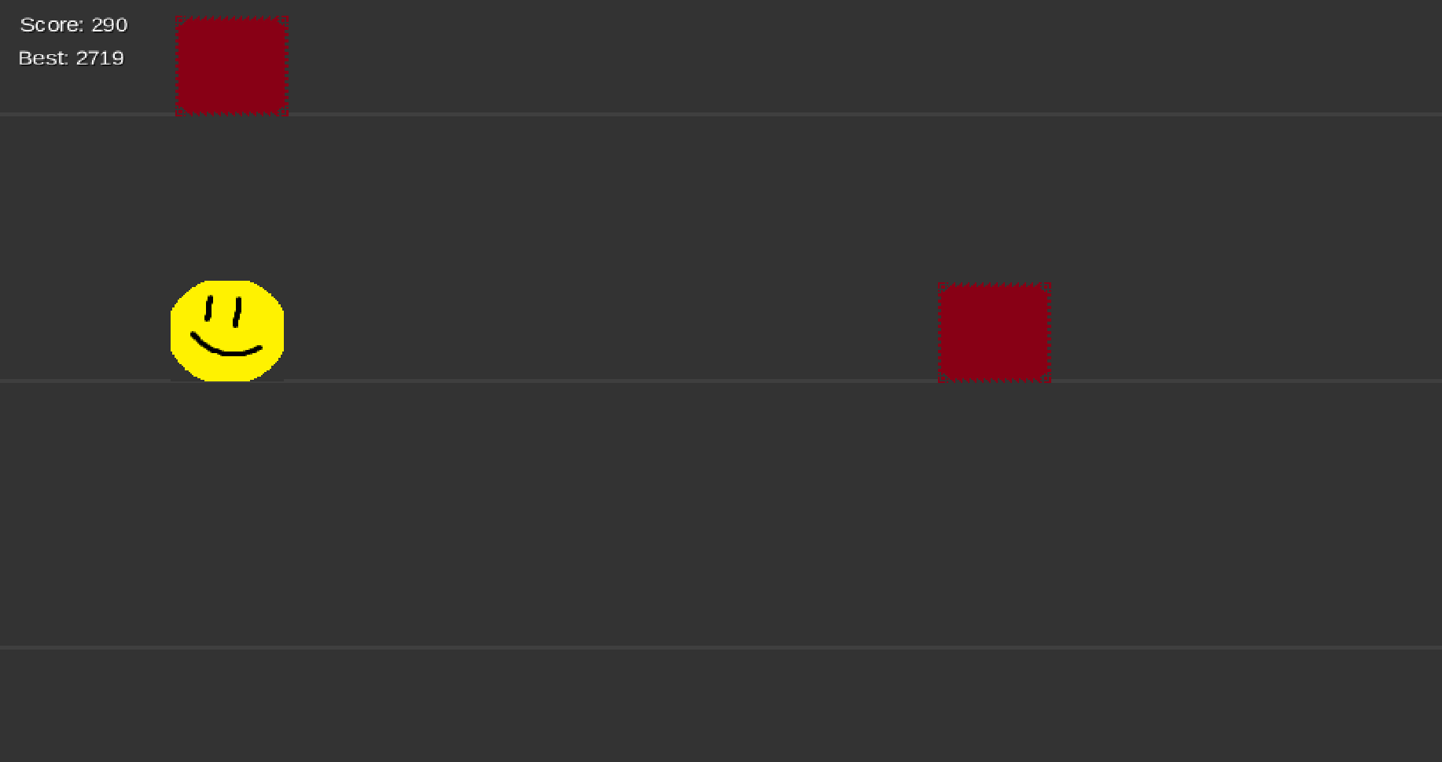
Игра
Нужно увариваться от летящих в смайлика блоков с шипами, путешествуя по трем линиям

Slide 4
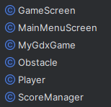
Классы приложения
В приложении 6 классов

Slide 5
Спасибо за внимание

